Slide 1

6 化学实验基本操作中的7原则

Slide 2
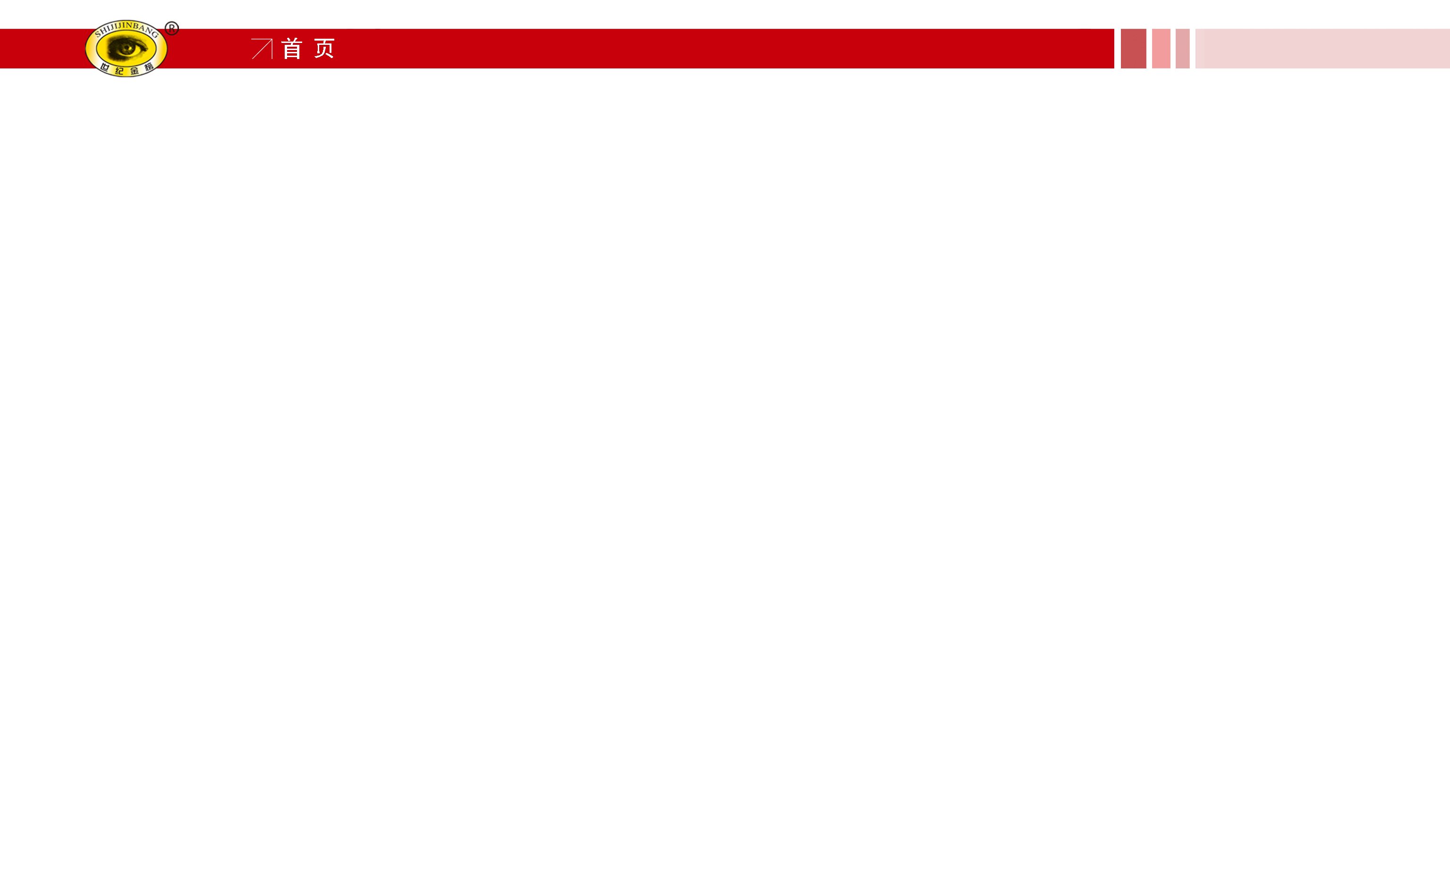

1.装配复杂装置应遵循①“从下往上”“从左到右”的原则；拆卸装置与此相反。
2.添加药品时应遵循②“先放固体”“后加液体”的原则。因为固体加入液体中时会将液体溅出，为了实验安全，所以先加固体。而钠与水反应则先加液体再加固体，避免钠快速氧化，及产生氢气过多发生爆炸。

Slide 3
3.塞子与烧瓶连接时要遵循③先“塞”后“定”原则，即带导管的塞子在烧瓶固定前塞好，以免烧瓶固定后因不宜用力而塞不紧或因用力过猛而损坏仪器。
4.装置在装入药品前遵循④先验气密性原则。
5.物质检验的“原则”，⑤即一看(颜色、状态)、二嗅(气味)、三实验(加试剂)。
6.物质分离和提纯遵循的原则：⑥不增不减，易分易复。
7.后加热原则：反应如需加热，⑦等所有装置装完后，再点燃酒精灯。

